Slide 1
馬來西亞傳統藥物藥品管理及註冊政策的分析
香港中成藥及保健品行業如何拓展東盟市場研討會 暨 東盟國家藥品進口註冊要求研討會 之
馬來西亞中醫總會
郭偉康醫生/中醫博士

Slide 2
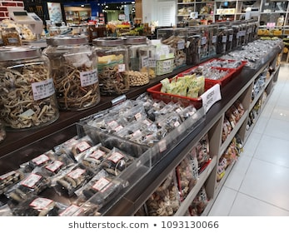
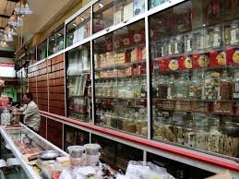

Slide 3
傳統藥品分成必須和無須註冊2 組
必須註冊的傳統藥包括傳統藥製劑及經加工草藥，規定包括藥品中的重金屬、砷鹽、農藥、 細菌及有毒物質含量必須低於最高控制量，藥品不允許摻入西藥有效成分等。未經註冊和審批的必須 註冊傳統藥品是嚴禁銷售的。
不必註冊的傳統藥包括以下幾類:
1) 無毒的、未經加工的自然藥品，如中藥飲片。
2) 僅經簡單加工的自然藥品，如曬乾、破碎、 研粉或打碎的傳統藥。
3) 作為傳統食品或食物佐料的傳統藥，其食品標籤不能宣傳治療功效。
4) 作為化妝品，用以外洗或外敷的傳統藥品製劑。

Slide 4
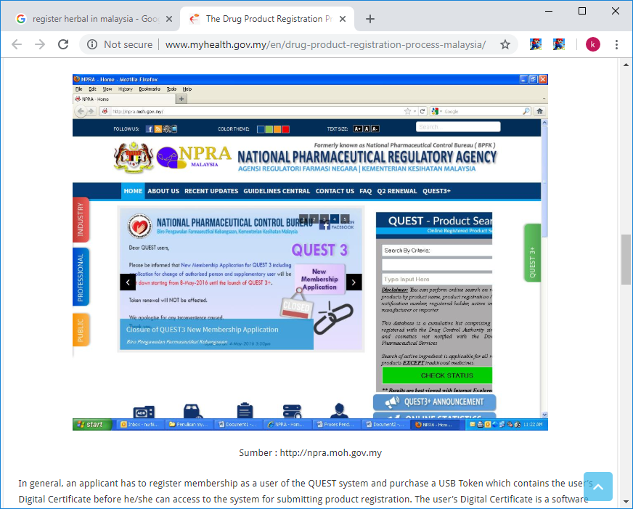

Slide 6
法規
傳統藥物是指包含 一種或多種動植物或礦物質天然物質的提取物或非提取物的藥品,以及順勢療法藥物。它由馬來西亞藥品管理局(BPFK)和馬來西亞藥品監管機構(DCA)負責管理。
所有在馬來西亞生產、進口、銷售的藥品都要在 DCA 進行登記註冊。
如果外國公司希望產品以藥品形式進入馬來西亞, 就必須在申請註冊前指定馬來西亞註冊的一家當地公司作為產品註冊證書的持有人。這個公司將負責產品注相 關的所有事務或所有的註冊事務都要以這個公司的名義進行。
2008 年推出馬來西亞第一版《傳統醫藥和保健產品GMP指南》規定傳統藥製藥廠必須根據規範改造原有廠房設備，購置製藥機器，提升製藥工藝，以取得國際通行 GMP 認證，若不符合標準則令停產停業。

Slide 7
註冊申請材料清單
產品資訊(名稱、劑型、包裝、配方工藝等)、
成品標準
檢測報告
近 3 批的常溫和加速穩定性報告
產 品標籤和折頁
產品包裝物材質及標準
加工協議或相關檔
自由銷售證明(僅限進口產品,2 年內有效件)
加工廠 GMP 證 書(2 年內有效件)和當地公司(註冊申請者)註冊證書等

Slide 8
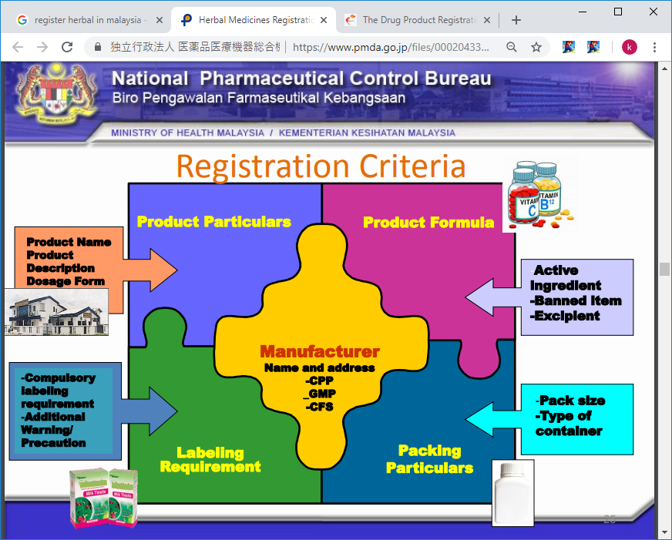

Slide 9
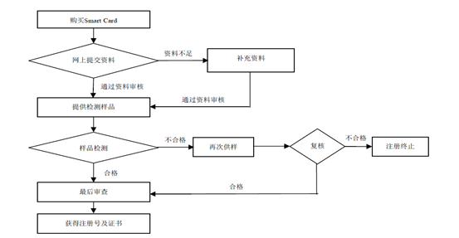
註冊申請流程
馬來西亞的藥品註冊均通過網上提交資料
官方會通過網路把回饋意見返回給申請者
申請人只需向 BPFK 購買一張聰明卡(Smart Card),就可以通過網路完成註冊申請。

Slide 10
品質要求 . 重金屬
重金屬限量要求序號 重金屬限量要求(ppm)
1. 鉛 ≤10.0
2. 砷 ≤ 5.0
3. 汞 ≤ 0.5
4. 鎘 ≤ 0.3
崩解時限要求序號類別時限
1. 不包衣片 ≤30 min
2. 包衣片 ≤30 min
3. 糖衣片 ≤60 min
4. 腸溶衣片 酸溶液中 120 min 不分解,緩衝液中 60 min 分解
5. 膠囊 30 min
6. 丸劑 120 min
注：崩解時限要求僅限片劑、膠囊和丸劑

Slide 12
裝量差異僅限片劑/膠囊產品。不能多於 2 個膠囊/ 藥片超過平均重量的±10%以上,而且不能有膠囊/藥片超過平均重量的±20%
含有天然源(動物、植物或礦物)原材料的口服劑型產品需氧微生物總量≤2×104 CFU/g(或 CFU/mL)；酵母菌& 黴菌總量≤2×102 CFU/g(或 CFU/mL)；
特定的微生物：①膽汁 耐受革蘭氏陰性菌≤2×102 CFU/g(或 CFU/mL)；②10 g 或 10 mL 中沒有沙門氏菌；③1 g 或 1 mL 中沒有大腸埃希氏菌；④1 g 或 1 mL 中沒有金黃葡萄球菌。
完全由一種或多種草藥(整個或部分或粉末)組成的草藥製品使用前添加沸水的草藥製品,需氧微生物總量≤ 2×107 CFU/g(或 CFU/mL)；酵母菌&黴菌總量≤2×105 CFU/g(或 CFU/mL)；特定的微生物：大腸埃希氏菌≤2×102 CFU/g(或 CFU/mL)。使用前不添加沸水的草藥製品,需氧微生物總量≤ 2×105 CFU/g(或 CFU/mL)；酵母菌&黴菌總量≤2×104 CFU/g(或 CFU/mL)；
特定的微生物：①大腸埃希氏菌≤2×102 CFU/g(或 CFU/mL)；②膽汁耐受革蘭氏陰性菌≤2×102 CFU/g(或CFU/mL)； ③1 g 或 1 mL 中沒有大腸埃希氏；④1 g 或 1 mL 中沒有沙門氏菌。

Slide 13
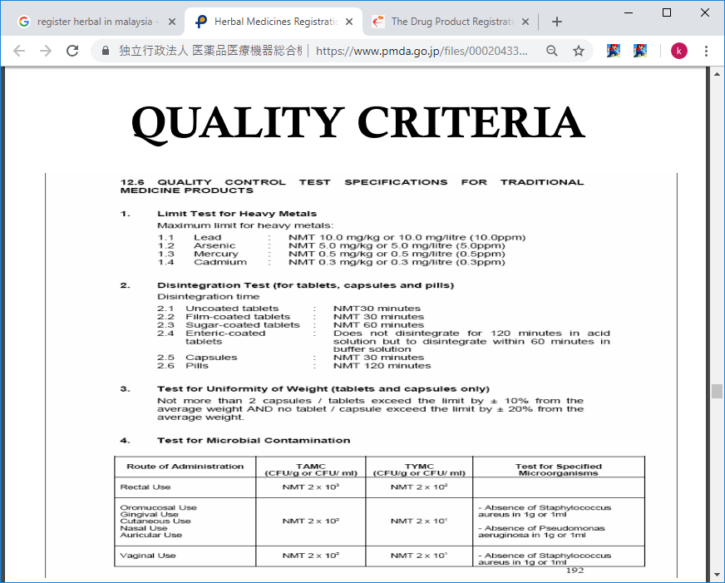

Slide 14
功能宣稱: 對於不同產品,可根據產品特性申請具體的功能及描述宣稱,以下列出 10 個可申請的功能範疇：維持身體健康,血液/體液,骨骼、肌肉/關節,疼痛/發燒,咳嗽/感冒, 消化系統,女性健康,男性健康和皮膚/外用等。
警示語：因馬來西亞有超過 70%的穆斯林人,因此產品標籤對於穆斯林人的使用有特殊的規定,如對於動物來源 (尤其是豬原料來源)、酒精成分等,均需明確標出。
對於人參、 番瀉葉(肉桂)和大黃/大黃根、白屈菜提取物、蜂膠、蜂王漿、 銀杏葉/銀杏提取物、竺葵屬植物、來自海產品的物質、樟腦、 紫花苜蓿、金絲桃草(貫葉連翹)等,還有固定的警示語要求。

Slide 17
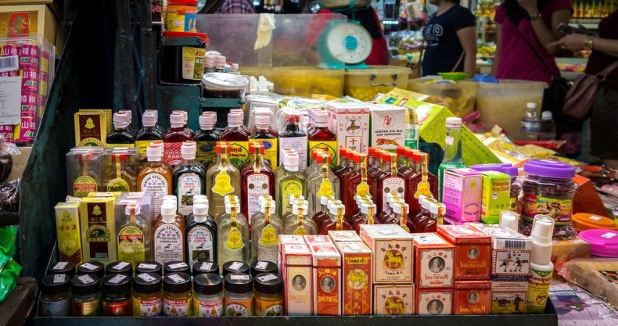

Slide 18
語言要求：馬來西亞要求所有藥品的標籤和藥品說明書必須用馬來文或英文標注。也允許翻譯成另一種語言。
其他要求
①產品標籤上禁止出現的形象/圖形：如含有文字和數位的標誌或商標、消費者推薦證書等。
②需要注意的是,馬來西亞規定藥品上禁止加貼清真(HALAL)標誌。但允許在傳統藥物、膳食補充劑和化妝品上使用 HALAL 標誌。
③鐳射 防偽標籤(需在產品收縮膜內)。

Slide 19
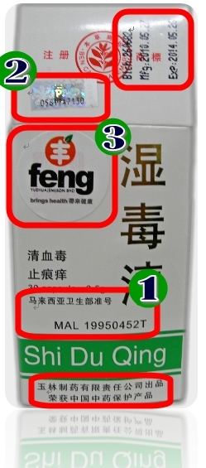

Slide 20
可接受的傳統藥物功能宣稱：
維持身體健康： 強身健體、緩解體熱、病後或產後的虛弱體弱、不易入睡、緩解疲勞、促進食欲、緩解牙疼、緩解眼睛疲勞。
血液/體液： 促進血液迴圈、促進排尿、促進腸道蠕動、緩解輕度嘔吐、緩解輕度浮腫。
骨骼、肌肉/關節： 強健肌肉和骨骼、緩解肌肉疼痛、緩解腰背疼痛、緩解關節和肌肉疼痛、緩解肌肉扭傷。
疼痛/發燒： 緩解/減輕疼痛、緩解發燒、緩解頭疼、緩解因痔瘡引起的疼痛和瘙癢。

Slide 21
咳嗽/感冒： 緩解發熱、咳嗽和感冒，緩解喉嚨疼，減輕炎症和緩解咳嗽、喉嚨疼和身體發熱，緩解喉嚨瘙癢 和咳嗽，緩解鼻塞。
消化系統： 緩解胃疼、輕度腹瀉，緩解腸胃氣脹、胃疼、輕度腹瀉和食欲低下，緩解輕度腹瀉、嘔吐和促進 腹瀉，緩解輕度便秘、促進食欲和消化。
女性健康： 緩解經期疼痛、頭疼和調整經期，減輕體質量、婦女產後身體恢復、婦女產後減輕體質量。
男性健康： 精力充沛和男性健康/體力。
皮膚/外用： 緩解蟲咬後的疼痛和瘙癢，緩解輕微燙傷，緩解輕微割傷，緩解輕微擦傷，減少痤瘡，輔助維持 皮膚、指甲和頭髮健康，減少痤瘡和輕微瘙癢。

Slide 22
需在標籤上標示的警示語
人參（含所有五加 科植物）
- Safe use of ginseng in pregnant women and children has not been established（孕婦和兒童使用人參的 安全性尚不明確）
- Do not exceed the stated dose（使用請不要超過建議服用量）
Safety on long term use has not been established（長期使用的安全性尚不明確）
花粉
- This product contains bee pollen and may cause severe allergic reactions, including fatal anaphylactic reactions in susceptible individuals（產品含有花粉成分，可能引起嚴重過敏反應，包括：過敏體 質人群的致命過敏反應）
Asthma and allergy sufferers may be at greater risks（哮喘和易過敏
人群請慎用）

Slide 23
白屈菜
- Warning: This product may cause adverse reaction to the liver（英文） - Amaran: Produk ini mungkin boleh menyebabkan kesan sampingan pada hepar (hati)（馬來文雙語標 示）（本品可能會引起肝臟方面的副作用）
番瀉葉（肉桂）和 大黃/大黃根
- Do not use when abdominal pain, nausea or vomiting is present（在腹痛、噁心和嘔吐時，請勿使用）
- Frequent or prolonged used of this preparation may result in dependence towards the product and ‘imbalanced electrolytes’（頻繁和長期使用本品可能會引起對產品的依賴和電解質不平衡）

Slide 24
銀杏葉/銀杏 提取物
- As the use of Ginkgo may increase the tendency of bleeding, please consult your physician/pharmacist if you are on or intend to start using any other medicines and before you undergo any surgical/dental procedure（英文）
- Memandangkan Ginkgo boleh meningkatkan kemungkinan pendarahan, sila rujuk kepada doktor/ahli farmasi sekiranya anda sedang atau sedang akan menggunakan ubat lain dan sebelum prosedur pembedahan/dental dijalankan（馬來文）（由於使用銀杏可能會令出血幾率升高， 因此請正在或準備使用其他藥物或正在手術/牙齒治療過程中諮詢醫生意見）

Slide 25
蜂膠
-This product contains royal jelly and may cause severe allergic reactions including fatal anaphylactic reactions in susceptible individuals（本品含有蜂膠成分，可能引起嚴重過敏反應，包括：過敏體 質人群的致命過敏反應）
- Asthma and allergy sufferers may be at the greater risk（哮喘和易過敏人群請慎用）
蜂王漿
- This product contains royal jelly and may cause severe allergic reactions including fatal anaphylactic reactions in susceptible individuals（本品含有蜂皇漿成分，可能引起嚴重過敏反應，包括：過敏 體質人群的致命過敏反應）
- Asthma and allergy sufferers may be at the greater risk（哮喘和易過敏人群請慎用）

Slide 27
註冊時間
產品註冊時間雖然法規列明是 6 個月,但實際的註冊時間要根據產品配方及申報時的具體情況而定。
如果配方簡單的, 大概 6～8 個月可以完成申報。
中藥產品多數是大複方, 原料種類少則 6～8 種,多則 10 幾種,申報的時間就比較長了, 大概在 8～12 個月,有時甚至超過 1 年。
產品註冊的有效期 是5年,在有效期期滿前 6 個月內進行續期。

Slide 28
清真認證
對於使用了動物明膠囊殼材質的膠囊劑型的註冊,申報均要求提供清真認證(Halal)材料。
馬來人基本上只認可馬來西亞回教局(Jakim)的認證,或者是 Jakim 認可的回教組織的清真認證證書。
在中國大陸,Jakim目前只認可中國伊斯蘭協會、山東伊斯蘭協會和河南伊斯蘭協 會[10]。

Slide 29
食品 法規
食品在馬來西亞是由馬來西亞食品安全與品質司(BKKM) 監管。
馬來西亞的《食品法(1983)》是馬來西亞食品基本法。
後續又出版了《食品法規(1985)》、《食品法規(1993)》、《煙草產 品監管法規(2004)》、《食品法規(2007)》 、 《食品衛生法(2009)》 等,都是對《食品法(1983)》的不斷持續的補充和完善。

Slide 30
食品在馬來西亞嚴格來講不能稱為“註冊”,應叫做“分類”。分類成功後會授予申請者一張“分類函”,即為產品合法上市的身份證。
外國產品進口前需要向主管機構報備產品標籤,獲得核批後方能進口銷售。
食品分類只需向主管機構提供以下材料：
申請表,產品配方,產品 工藝流程,產品標籤(含產品營養標籤),檢測報告,自由銷售證 明或健康證書(僅限進口產品),生產商和進口商名稱、地址, 申請人的名稱、位址、電話、傳真、身份證號(或護照號),當地公司的註冊號等。

Slide 31
申請的流程則較為簡單,只需把上述材料整合後提交,無需提交樣品,獲批後即可銷售,整個審批時間也比藥品註冊要快,大概 3 個月就可以完成。
但值得注意的是,馬來西亞對於可使用的食品清單並沒有詳細列出,是否食品原料還需根據馬來西亞的食用習慣結合具體審批官員的認知來決定。
對於大部分中草藥原料,當局均會認為其為非食品,如果配方中使用 量超過 20%,則可能被要求進行藥品註冊。

Slide 32
品質要求
馬來西亞食品標準是由馬來西亞行業標準委員會(ISCs) 制定的。馬來西亞採用的食品相關標準參考了國際標準組織、國際食品法典委員會、國際認證論壇等國際性組織所制定的有關標準和準則。
對於穆斯林人,他們只選用獲得 Halal 認證的食品。
馬來西亞的食品 GMP 並不是強制執行的。
標籤要求標示產品名稱,淨含量,成分列表,食用 方法,儲存方法,製造商/代理商名稱、位址,原產地(進口產品), 有效日期(日/月/年),營養標籤,過敏原(如有)等信息。
如果含有牛肉、豬肉等動物成分或酒精成分,還需另外標明。

Slide 33
語言要求:
對於當地製造的食品,要求用馬來文或英文進行標示；
對於進口食品,要求少用馬來文進行標識,也可翻譯為其他語言(如果用其他語言標示,則全部標籤內容均要翻譯為該種語言)。
其他要求:
為了讓消費者能在短的時間瞭解產品的成分並選擇合適的產品,官方還要求食品在主視面清晰標明產品的描述。而食品是不允許有任何功效宣稱的

Slide 34
建議
對於中草藥產品在馬來西亞的上市策略,註冊為藥品抑或以食品上市各有利弊。
若中草藥產品以食品方式上市,由於受到活性成分使用不得超過 20%的限制,產品配方中活性成分的 比例就比較有限。
而且,由於不能作任何功效的宣傳,也失去了 一個對當地馬來人宣傳中草藥產品及其原料功效的大好機會。
當然,相比起藥品註冊,食品的審批流程簡單,可快速上市,對 於搶佔市場份額或佔領行業先機有不可比擬的優勢。

Slide 35
對於註冊為藥品(傳統藥物)的中草藥產品,雖然要花去一定的註冊時間,但產品可以宣傳特定的功能.
而且不需要提供任何毒理、藥理、動物實驗等報告。
註冊費用不算很高,因此也 不失為一個好的上市方案。
馬來西亞民眾普遍認為已經註冊的產品是得到官方嚴格審查的,使用起來有保障。這也是中草藥產品打入馬來西亞市場的一個很好的發展方向。
很多著名的中藥廠均把自己的中藥產品註冊為藥品,如：北京同 仁堂,海鷗集團等

Slide 36
